Slide 1
《操作系统》
第一章 实训二
内核版本对比和组件依赖关系分析
中科院软件所
2020年5月28日

Slide 2
第一章 实训二 实训内容
任务一：内核版本对比（60min）
任务二：内核模块依赖关系分析（60min）

Slide 3
一、Linux内核版本命名规则
Linux 的版本号分为两部分，即内核版本与发行版本
内核版本：一般由三部分组成：主版本号.次版本号.修订号，形如：R.X.Y。
主版本号 R：指内核的大版本，目前为止有4个大版本号(1.X、2.X、3.X、4.X:开发调式阶段)。
次版本号 X：根据奇偶数来分配，奇数表示开发版、测试版，即该内核加入了某些测试的新功能，是一个内部可能存在着BUG的测试版；偶数表示稳定版，可以放心使用。
修订号 Y：表示做过几次修改，在内核增加安全补丁、修复bug、实现新的特性或者驱动时会改变。
说明：
主版本号和次版本号标志着重要的功能变动，修正号表示较小的功能变更。以 2.6.22 版本为例，2 代表主版本号，6 代表次版本号，22 代表修订号。

Slide 4
一、Linux内核版本命名规则
Linux 的版本号分为两部分，即内核版本与发行版本
发行版本
由于内核需与应用软件结合构成操作系统后，才可供用户安装使用；因此有许多公司在内核的基础上，开发不同应用程序，组成的一个完整的操作系统，让一般的用户可以简便地安装和使用 Linux，这就是所谓的发行版本 （distribution）。
而一般发行版本的内核还会加上自己的修正版本号及信息。即 R.X.Y-Z，其中 Z 即表示发行版对内核的修改，会随着内核功能的修改、bug 修复而发生改变。
目前估计各种发行版本有数十种，它们的发行版本号各不相同，使用的内核版本号也可能不一样。例如，ubuntu、Debian 与 centos 都要各自发行版的内核源码。

Slide 5
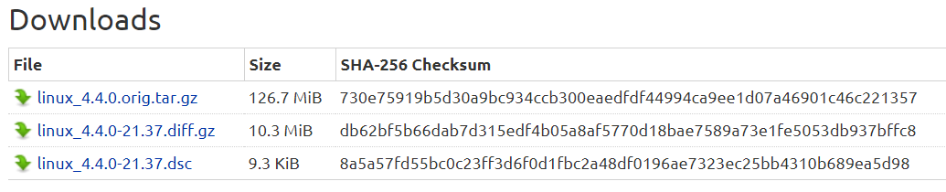
一、Linux内核版本命名规则
Linux 发行版本----ubuntu
内核源码下载地址：
https://launchpad.net/ubuntu/+source/linux
上述链接下，有对应可下载的发行版内核。
如 4.4.0-21.37 版本的内核：
https://launchpad.net/ubuntu/+source/linux/4.4.0-21.37
页面下会显示内核源码相关的 3 个文件：

Slide 6
一、Linux内核版本命名规则
Linux 发行版本----ubuntu
说明如下：
linux_4.4.0.orig.tar.gz：此压缩包是来自内核官网的稳定版内核源码。
linux_4.4.0-21.37.diff.gz：此压缩包是发行版根据稳定版内核做出的自定义修改，形式为 patch。
linux_4.4.0-21.37.dsc：此文件是针对 linux_4.4.0.orig.tar.gz 与 linux_4.4.0-21.37.diff.gz 的描述文件。
上述 3 个文件，构成了一个完整的发行版内核，当解压内核时，执行 ： 即可自动将 linux_4.4.0-21.37.diff.gz 中的补丁文件打到 linux_4.4.0.orig.tar.gz 源码中，最后解压成一个 linux_4.4.0 文件夹。
dpkg-source -x **.dsc

Slide 7
一、Linux内核版本命名规则
Linux 发行版本----debian
下载地址：
https://launchpad.net/debian/+source/linux/
该发行版内核源码结构与 ubuntu 相似，说明同 ubuntu。

Slide 8
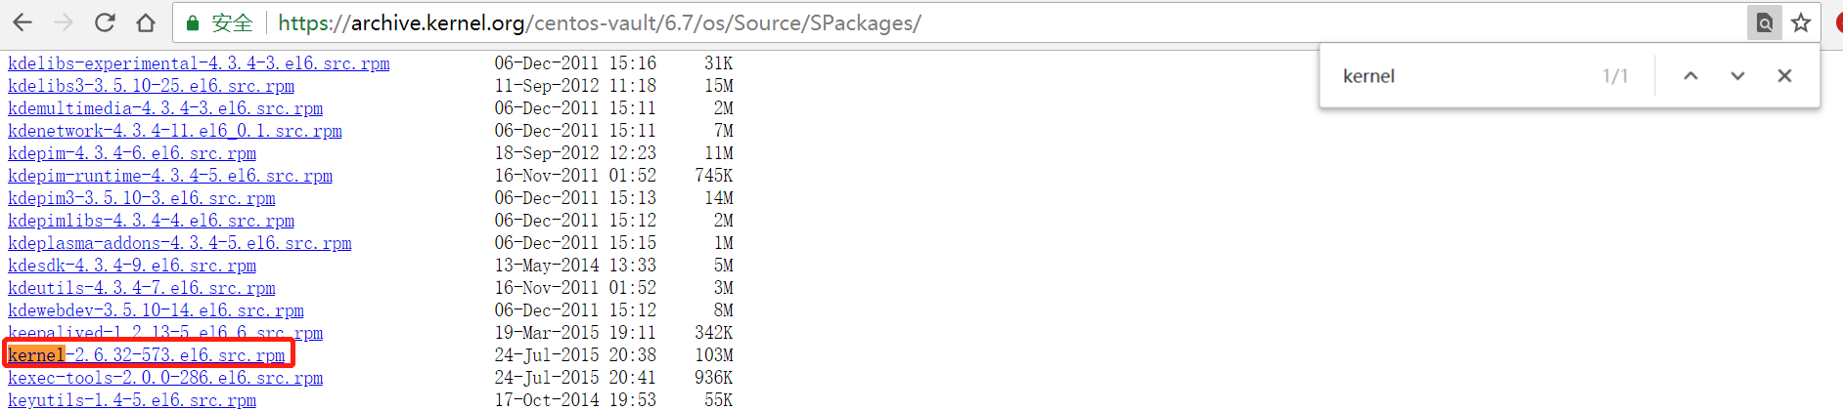
一、Linux内核版本命名规则
Linux 发行版本----centos
下载地址：
https://archive.kernel.org/centos-vault/
选择一个centos发行版本，例如：6.7，进入 6.7/os/Source/SPackages/，找到kernel-2.6.32-573.el6.src.rpm 即为对应的内核源码，直接下载即可。
# wget https://archive.kernel.org/centos-vault/6.7/os/Source/SPackages/kernel-2.6.32-573.el6.src.rpm
Notes:
注：有的centos发行版的目录下，可能找不到对应的路径以及内核源码。

Slide 9
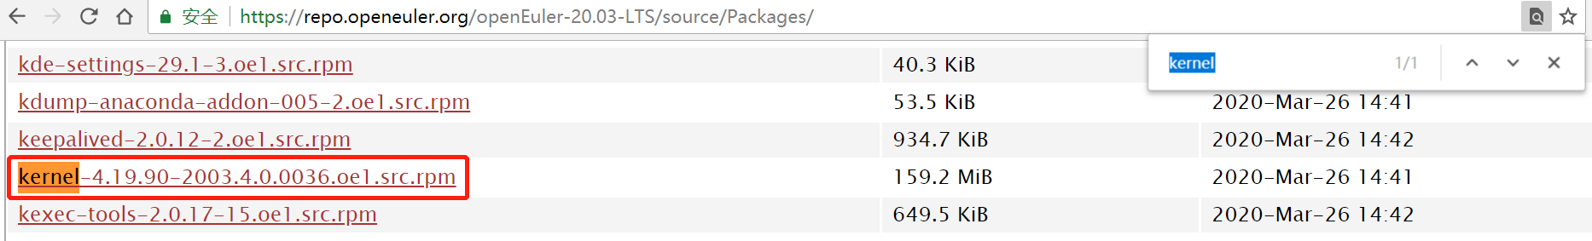
一、Linux内核版本命名规则
Linux 发行版本----openEuler
下载地址：
http://repo.openeuler.org
进入 source/Packages/，可找到 kernel-4.19.90-2003.4.0.0036.oe1.src.rpm 即为对应的内核源码，直接下载即可。
# wget https://repo.openeuler.org/openEuler-20.03-LTS/source/Packages/kernel-4.19.90-2003.4.0.0036.oe1.src.rpm

Slide 10
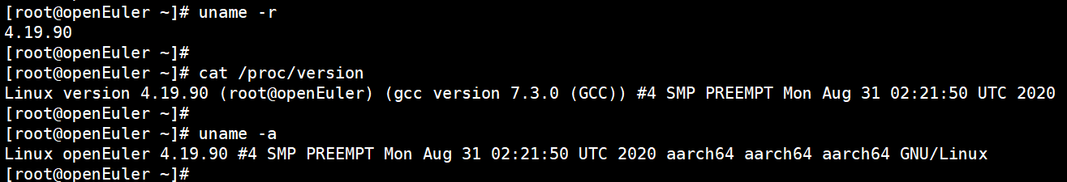
二、查看内核版本与发行版本
查看内核版本
例如：
## 方法一
# uname -r 或 uname -a
## 方法二：
# cat /proc/version

Slide 11

二、查看内核版本与发行版本
查看发行版本
例如：
# cat /etc/redhat-release # 查看 centos 的发行版本号
# cat /etc/openEuler-release # 查看 openEuler 的发行版本号

Slide 12
三、内核源码根目录分析
内核源码根目录中的目录与文件分析
目录分析：
目录名 | 含义描述
arch | 特定体系结构的源码，如 arm、arm64、x86 等体系架构
block | 块设备 I/O层
crypto | 加密 API
Documentation | 内核源码说明文档
drivers | 设备驱动程序
firmware | 某些驱动程序需要的设备固件
fs | 各种文件系统实现代码
include | 内核公共头文件
init | 内核引导和初始化
ipc | 进程间通信代码
kernel | 内核调度程序的核心代码
lib | 内核所需函数库
LICENSES | 内核相关的 license 文件
mm | 内存管理代码
net | 网络管理代码
samples | 内核示例代码
scripts | 编译内核所用的脚本
security | 内核安全模块
sound | 声卡驱动程序
tools | 在 Linux 开发中有用的工具
usr | 目录下是 initramfs 相关的，和 linux 内核的启动有关。
virt | 内核虚拟化基础结构

Slide 13
三、内核源码根目录分析
内核源码根目录中的目录与文件分析
文件分析：
1、Makefile 这个是 linux 内核的总 Makefile，整个内核工程是用这个 Makefile 来管理的。
2、Kconfig文件 Kconfig文件是对应着内核的配置菜单。这个Kconfig是内核配置的主菜单，通过 source 引用分布在各目录下的 Kconfig；子目录下的 Kconfig 构成了一个分布式的内核配置数据库，每个 Kconfig 分别描述了所属目录源文件相关的内核配置菜单。 在执行 make menuconfig 进行内核配置时，会从这个主 Kconfig 中读出配置菜单，用户配置完后保存到 .config（在顶层目录下生成）中。在内核编译时，主 Makefile 调用这个 .config，就知道了用户对内核的配置情况。
3、Kbuild文件 Kbuild 是 Kernel build 的意思，就是内核编译的意思，这个文件就是 linux 内核特有的内核编译体系需要用到的文件。

Slide 14
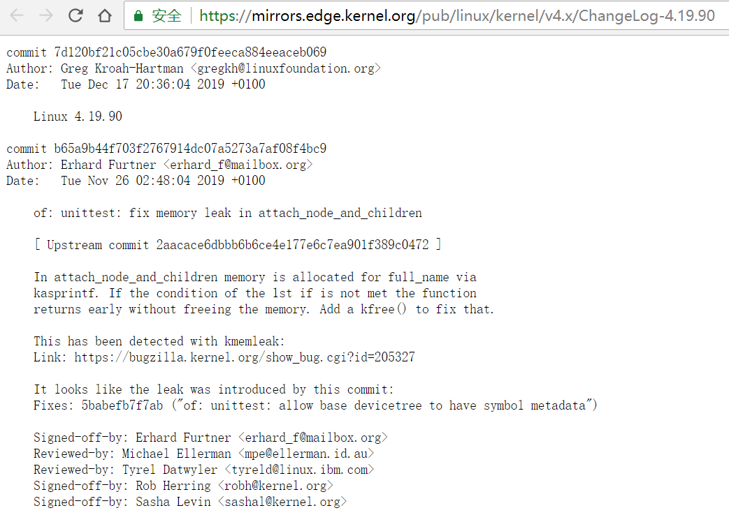
四、内核源码修改的changlog文件
内核源码changelog文件
开发者在每完成一次内核源码的正式修改后，都会在 changelog 文件中添加正式修改记录。
每一条记录主要包括：git提交时的 commit ID、修改的作者与联系方式、修改时间、修改的具体内容与说明等。
如：内核版本 4.19.90 的 changelog 文件：

Slide 15
四、内核源码修改的changlog文件
内核源码changelog文件
开发者在每完成一次内核源码的正式修改后，都会在 changelog 文件中添加正式修改记录。
每一条记录主要包括：git提交时的 commit ID、修改的作者与联系方式、修改时间、修改的具体内容与说明等。
如：内核版本 4.19.90 的 changelog 文件：

Slide 16
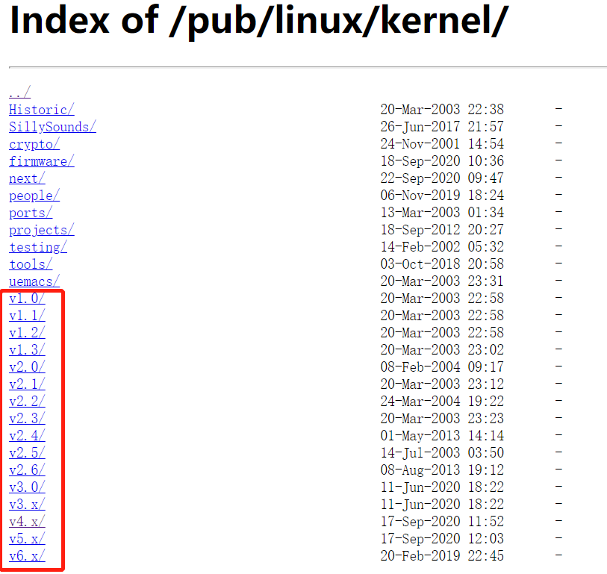
四、内核源码修改的changlog文件
说明
https://mirrors.edge.kernel.org/pub/linux/kernel/ 链接地址中包含了各个内核版本的资料：

Slide 17
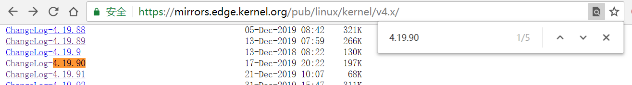
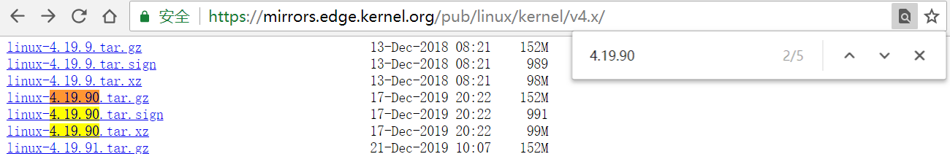
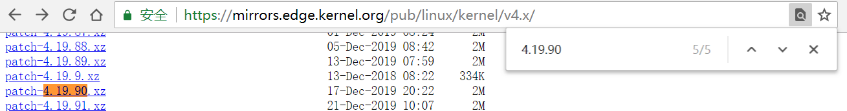
四、内核源码修改的changlog文件
说明
选择任意主版本号进入，如 v4.x 版本，该地址下，包括了 v4.x 系列所有版本对应的 changelog、内核源码压缩包、以及补丁patch 压缩包：

Slide 18
任务1：内核版本对比（40min）
任务描述
利用 changlog 文件，分别从内存、进程、中断异常、文件系统、网络接口以及虚拟化这几个方面，对比分析官方内核源码中，4.19.89-4.19.91 这三个内核版本的差异。
审核要求
较为详细、正确地分析上述3个版本内核的版本差异。
提交分析文档。

Slide 19
五、内核组件/子系统
一个完整的Linux内核一般由5部分组成，它们分别是内存管理、进程管理、进程间通信、虚拟文件系统和网络接口。
1、内存管理（MM） 内存管理主要完成的是如何合理有效地管理整个系统的物理内存，同时快速响应内核各个子系统对内存分配的请求。
2、进程管理（SCHED） 进程管理主要控制系统进程对CPU的访问。由进程调度器根据基于优先级的调度算法管理进程。
3、进程间通信（IPC，inter process communication） 进程间通信主要用于控制不同进程之间在用户空间的同步、数据共享和交换。
4、虚拟文件系统（Virtual File System，VFS） 虚拟文件系统用一个通用的文件模型表示了各种不同的文件系统，这个文件模型屏蔽了很多具体文件系统的差异，使 Linux 内核支持很多不同的文件系统。
5、网络接口（NET） 网络接口提供了对各种网络标准的实现和各种网络硬件的支持。

Slide 20
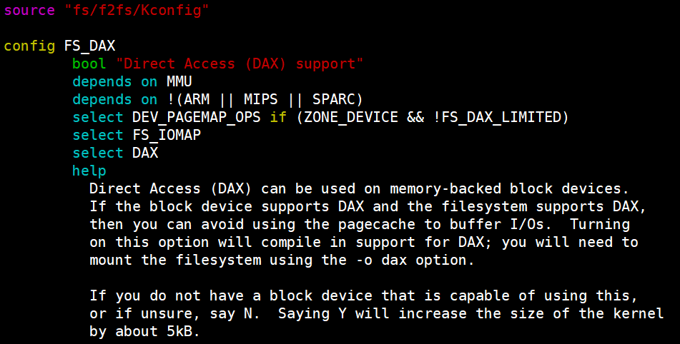

六、内核源码Kconfig文件
Kconfig文件简介
Kconfig 文件对应着内核的配置菜单。大多数内核配置选项都对应 Kconfig 中的一个配置选项。
内核源码根目录下的 Kconfig 是内核配置主菜单，各子目录下的 Kconfig 是内核配置的子菜单，每个 Kconfig 分别描述了所属目录源文件相关的内核配置菜单。
例如：fs/Kconfig文件中，config FS_DAX 就对应内核配置文件中的配置项 CONFIG_FS_DAX。

Slide 21
六、内核源码Kconfig文件
Kconfig文件关键字说明
source：表示引用子目录中的Kconfig文件
config：config关键字定义新的配置选项，配置选项名需大写。之后的几行代码定义了该配置选项的属性。配置选项的属性包括：类型、输入提示、依赖关系、选择关系及帮助信息、默认值、数据范围等。
（1）类型：每个配置选项都必须指定类型，类型包括bool（布尔类型）、tristate（三态：内建、模块、移除）、string（字符串）、hex（十六进制）和int（整型），其中 tristate 和 string 是两种基本类型，其他类型都基于这两种基本类型。
bool 类型的只能选中或不选中；
tristate 类型的菜单项多了编译成内核模块的选项，假如选择编译成内核模块，则会在.config中生成一个 CONFIG_***=m 的配置；假如选择内建，直接编译成内核映像，就会在.config中生成一个 CONFIG_***=y 的配置。
（2）输入提示：类型后紧跟的带双引号的字符串，就是输入提示； 输入提示的一般格式为：
prompt <prompt> [if <expr>] ，其中，可选的 if 用来表示该提示的依赖关系。

Slide 22
六、内核源码Kconfig文件
Kconfig文件关键字说明
（3）依赖关系：指此菜单的出现是否依赖于另一个定义。 依赖关系的语法格式为：depends on（或者requires） <expr> 例如： 上述例子表明：只有选择了MMU，FS_DAX这个菜单项才可见(可配置)。
config FS_DAX
bool "Direct Access (DAX) support"
depends on MMU

Slide 23
六、内核源码Kconfig文件
Kconfig文件关键字说明
（4）选择关系：也叫反向依赖关系，当前选项选中后，则 select 后指定的选项自动被选择。 反向依赖关系的语法格式为："select" <symbol> ["if" <expr>] 例如： 上述示例说明：当选择了 FS_DAX， 在 if 条件满足的情况下，DEV_PAGEMAP_OPS 会自动被选择； 而 FS_IOMAP 与 DAX 没有 if 条件，则直接被自动选择。
config FS_DAX
bool "Direct Access (DAX) support"
select DEV_PAGEMAP_OPS if (ZONE_DEVICE && !FS_DAX_LIMITED)
select FS_IOMAP
select DAX

Slide 24
六、内核源码Kconfig文件
Kconfig文件关键字说明
（5）帮助信息：关于配置项的具体说明 帮助信息的格式为：help（ 或---help---），换行后缩进两个字符，开始编写具体说明。
（6）默认值：如果用户不设置对应的选项， 配置选项的值就是默认值。 默认值的格式为：default <expr> [if <expr>]
（7）数据范围：指配置项的取值范围。 数据范围的格式为：range <symbol> <symbol> [if <expr>]

Slide 25
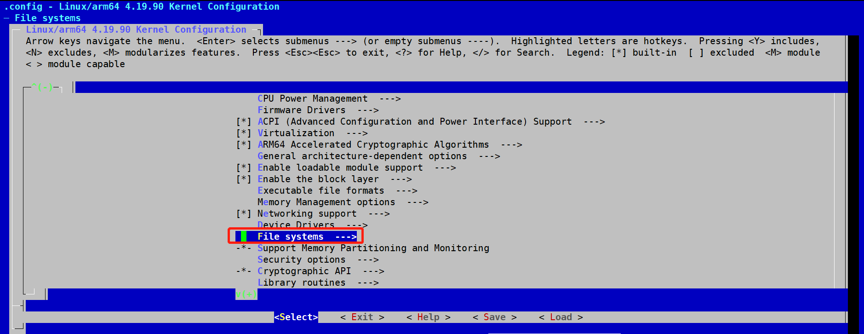
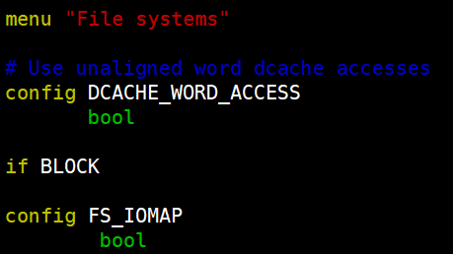
六、内核源码Kconfig文件
Kconfig文件关键字说明
menu：用于生成菜单或子菜单。
例如（左图）：
menu之后的字符串是菜单名，menu 和 endmenu 之间有很多 config 条目，执行 make menuconfig 后就会在配置界面上会出现该菜单项，移动光标选中它之后按回车进入，就会看到 config 条目定义的配置选项（右图）。

Slide 26
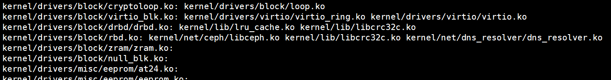
七、模块依赖文件
模块依赖文件
openEuler系统中，可通过 /lib/modules/4.19.90/modules.dep 文件，来查看整个系统现有内核模块的依赖关系。文件内容形式如下：
其中，以冒号“：”为分隔符，冒号前面是当前系统内核具有的内核模块，冒号后面是指定内核模块与其他内核模块的依赖关系。
例如： 说明：与virtio_blk模块有依赖关系的内核模块有：virtio_ring、virtio。
kernel/drivers/block/virtio_blk.ko: kernel/drivers/virtio/virtio_ring.ko kernel/drivers/virtio/virtio.ko

Slide 27
八、freemind思维导图
freemind简介
FreeMind 是一款跨平台的、基于 GPL 协议的自由软件，用 Java 编写，是一个用来绘制思维导图的软件。
其产生的文件格式后缀为 .mm。可用来做笔记，脑图记录，脑力激扬等。
FreeMind 包括了许多让人激动的特性，其中包括扩展性，快捷的一键展开和关闭节点，快速记录思维，多功能的定义格式和快捷键。
下载地址：http://freemind.sourceforge.net/wiki/index.php/Download
使用方法可参考：https://blog.csdn.net/liucw900716/article/details/105302250

Slide 28
任务2：内核模块依赖关系分析（40min）
任务描述
在 windows 或者 ubuntu 虚拟机中安装 freemind，学习 freemind 的使用方法；
选择 /lib/modules/4.19.90/modules.dep文件中的半虚拟化模块 virtio，结合内核源码的 Kconfig 文件与 .config 配置文件进行对比分析内核模块的相互依赖关系。
根据依赖分析结果，使用 freemind 绘制其依赖图。
审核要求
正确安装 freemind 软件；
正确分析制定内核模块依赖关系，并绘制内核模块的依赖图；
提交绘制的依赖图与对比分析文档。

Slide 29
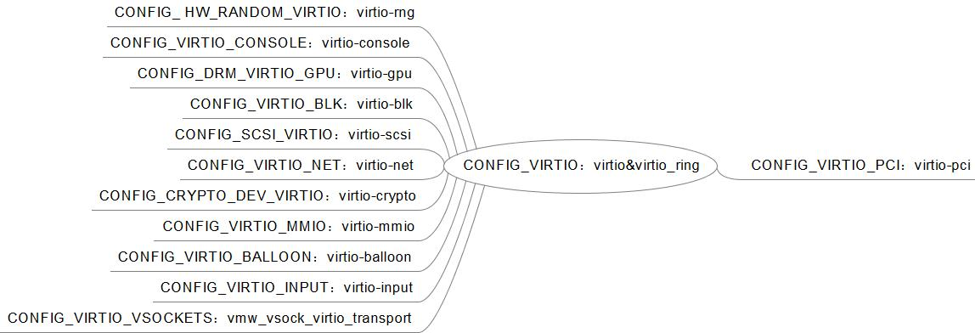
任务2：内核模块依赖关系分析（40min）
freemind依赖关系图

Slide 30
本节完

